Slide 1
“品千古兴亡事，感人生悲欢情”专题阅读
朝阳区线上课堂·高一年级语文
北京市第八十中学：孙洁

Slide 2
题材：怀古咏史诗

Slide 3
一、回顾旧知
怀古诗
以历史事件、历史人物、历史陈迹为题材，借登高望远、咏叹史实、怀念古迹来达到感慨兴衰、借古讽今等目的。这类诗由于多写古人往事，且多用典故，手法委婉。

Slide 4
江南春 杜牧
千里莺啼绿映红，
水村山郭酒旗风。
南朝四百八十寺，
多少楼台烟雨中。
赤壁 杜牧
折戟沉沙铁未销，
自将磨洗认前朝。
东风不与周郎便，
铜雀春深锁二乔。

Slide 5
念奴娇·赤壁怀古
苏轼 大江东去，浪淘尽，千古风流人物。故垒西边，人道是，三国周郎赤壁。乱石穿空，惊涛拍岸，卷起千堆雪。江山如画，一时多少豪杰。 遥想公瑾当年，小乔初嫁了，雄姿英发。羽扇，谈笑间，樯橹灰飞烟灭。故国神游，多情应笑我，早生华发。人生如梦，一尊还酹江月。
永遇乐·京口北固亭怀古
辛弃疾
千古江山，英雄无觅孙仲谋处。舞榭歌台，风流总被雨打风吹去。斜阳草树，寻常巷陌，人道寄奴曾住。想当年，金戈铁马，气吞万里如虎。
元嘉草草，封狼居胥，赢得仓皇北顾。四十三年，望中犹记，烽火扬州路。可堪回首，佛狸祠下，一片神鸦社鼓。凭谁问：廉颇老矣，尚能饭否？

Slide 6
怀古诗
基本脉络：临古迹——思古人——念古事——
慨自身
核心：自身的感慨

Slide 7
古迹：
1.前代的都城： 咸阳、长安、金陵、姑苏、洛阳、汴京等。尤其是作为六朝古都、曾经繁华一时的金陵更是成为古代诗人们感情的集射地，金陵怀古几乎成为咏史诗的一个专题。
2.发生过重大事件的地点： 骊山、赤壁、新亭、隋堤、马嵬、华清宫、汴河。
3.经常发生动乱的历史朝代：六朝、吴国、隋代、安史之乱、南唐后蜀等。
特点：衰败、荒凉、萧条

Slide 8
慨自身：表达对现实的某一种态度 ,作者不过是用一种曲折的方式来表达自己的人生态度、人生思考
1、感慨身世，关照自我
着眼于个人境遇变化，借古人古事抒发自己的感慨。

Slide 9
对比失落：古人展抱负，建功业，自己却因为某种原因被朝廷冷落或不能才尽其用，表达壮志难酬之情。
苏轼《念奴娇•赤壁怀古》
怀人伤己
同病相怜：自己和古人的遭遇相同，追思古人更体现自己的不得志
杜甫《咏怀古迹五首·
其三》

Slide 10
2、感伤兴衰（变迁）
现实的不尽人意使诗人触景生情，抒发对事物世态沧桑、人事代谢、物是人非、昔盛今衰的感伤，独抒思古之幽情。

Slide 11
1、古盛今衰：繁华远去，只留荒芜，物换星移，世事沧桑
怀古
伤今
李白《登金陵凤凰台》
2、物是人非:风景依旧，朱颜已改。物是人非，讽今伤今
刘禹锡《石头城》

Slide 12
3、理性反思
表达自己对历史事实的独特观点，启迪世人。
杜牧《赤壁》

Slide 13
鉴赏方法
1、弄清史实，疏通文意
读懂咏史怀古诗，对作品所涉及的史实和人物一定要有所了解，要积累一定的历史知识。
如刘禹锡的《乌衣巷》：
朱雀桥边野草花，乌衣巷口夕阳斜。
旧时王谢堂前燕，飞入寻常百姓家。

Slide 14
2、领悟感情
抓住历史人物或事件和诗人自己身世之间的连接点。

Slide 15
3.析技巧 察诗心
（1）以景衬情：苏轼的《念奴娇 赤壁怀古》
（2）用典：《永遇乐京口北固亭怀古》
（3）正反对比：李白《越中揽古》
（4）议论引发：清人刘献庭《王昭君》 “敢惜妾身归异国，汉家长策在和番” ，对汉元帝统治的无能作了辛辣的讽刺。

Slide 16
小结：鉴赏咏史诗三步曲
弄清史实 体悟感情 分析技巧

Slide 17
二、王安石《桂枝香• 金陵怀古》

Slide 18
金陵怀古，诸公寄词于 《桂枝香》,凡三十馀首 ,独介甫最为绝唱。
——《古今词话》

Slide 19
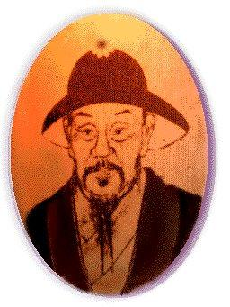
作 者 简 介
字介甫，号半山，临川人。北宋著名的思想家、政治家、文学家、改革家。封“荆国公”，谥号“文”。
仁宗庆历二年进士。他目睹时弊，慨然有匡世之志，曾给皇帝上万言书，主张改革。神宗即位，前后两度为相。在他执政期间，积极推行变法，抑制官僚地主的兼并，推行富国强兵的政策。因保守派反对，新法遭到阻碍。晚年退居金陵。
王安石
他是具有多方面成就的杰出文学家，“唐宋八大家”之一，其文逻辑严密，辨理深透，笔力雄健，语言简练。

Slide 20
登临送目，正故国晚秋，天气初肃。千里澄江似练，翠峰如簇。征帆去棹残阳里，背西风、酒旗斜矗。彩舟云淡，星河鹭起，画图难足。
念往昔、繁华竞逐。叹门外楼头，悲恨相续。千古凭高，对此谩嗟荣辱。六朝旧事随流水，但寒烟衰草凝绿。至今商女，时时犹唱，后庭遗曲。

Slide 21
上片：描绘金陵景色
登临送目，正故国晚秋，天气初肃。
地点:故国（即今南京，六朝古都）
时令:晚秋
天气:初肃
——凭栏远眺 秋色肃爽

Slide 22
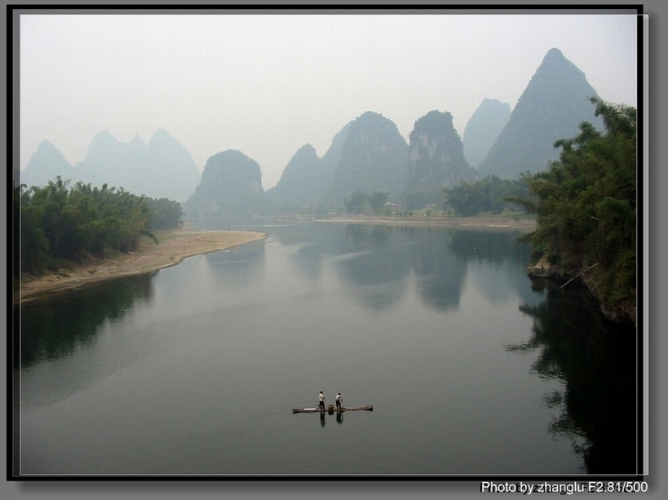
千里澄江似练，翠峰如簇。
（用典）
澄江静如练—谢朓《晚登三山还望京邑》
簇 ：箭头。形容山峰林立
——远山远水构图辽阔

Slide 23
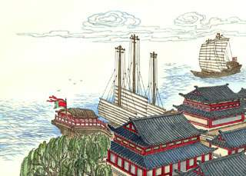
征帆去棹残阳里，背西风、酒旗斜矗。
“帆 ”、“棹”, 以局部代整体。
“背”：逆着西风 ,酒旗在旗杆上飘荡 。暗示长江两岸 很繁华 ,酒家林立 ,为后面的商女唱后庭遗曲埋下伏笔。
——江中之景和江边之景

Slide 24
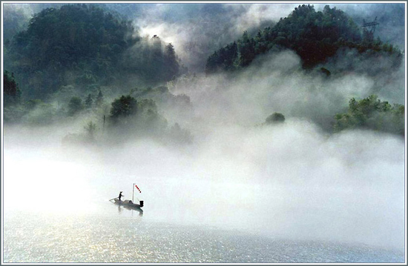
彩舟云淡，星河鹭起
天上的云彩和星河 倒映在江面，白鹭在空中盘旋 ,好像是在星河里头 盘旋。
——远景虚写

Slide 25
有实有虚
远近交错
动静结合
画图难足

Slide 26
下片：怀古抒情
念往昔繁华竞逐，叹门外楼头，悲恨相续。
用典：杜牧《台城曲》
“门外韩擒虎，楼头张丽华”（南朝陈后主）
——特写镜头揭亡国原因

Slide 27
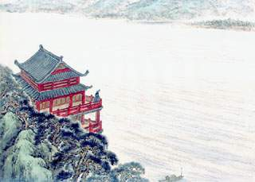
千古凭高,对此谩嗟荣辱。
漫：同“漫”，徒然。
此：它既可具体指眼前胜景，也可抽象概括北宋当时的社会状态。
——感慨无奈
后人哀之而不鉴之，亦使后人而复哀后人也。
—杜牧 《阿房宫赋》

Slide 28
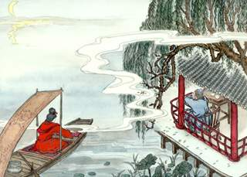
六朝旧事随流水，但寒烟衰草凝绿。至今商女，时时犹唱，后庭遗曲。
用典：杜牧《泊秦淮》：“商女不知亡国恨，隔江犹唱后庭花。”
作用：警告担忧统治者不可让六朝悲恨延续。
——抒悲叹之情 。

Slide 29
小结
上阕金陵之景，虚实结合，远近交错，气势恢宏；
下阕追古思今，用典贴切，笔力雄健，富有深意。
词中通过对六朝历史兴衰的认识，表达了词人对北宋社会现实的不满与谴责，透露出居安思危的忧患意识，较之一般怀古伤今的诗词，立意较高较新。
在婉约诗风占主导地位的宋初，王安石的这首词，无论在题材的选择和意境的开拓上，都确有开豪放词风气之先的意义。

Slide 30
三、更多金陵怀古诗

Slide 31
1、泊秦淮 唐代 杜牧
烟笼寒水月笼沙，夜泊秦淮近酒家。商女不知亡国恨，隔江犹唱后庭花。
2、金陵怀古 唐 刘禹锡
潮满冶城渚，日斜征虏亭。蔡洲新草绿，幕府旧烟青。
兴废由人事，山川空地形。后庭花一曲，幽怨不堪听。
3、金陵五题·石头城 唐 刘禹锡
山围故国周遭在，潮打空城寂寞回。 淮水东边旧时月，夜深还过女墙来。
4、金陵五题·乌衣巷 唐 刘禹锡
朱雀桥边野草花，乌衣巷口夕阳斜。旧时王谢堂前燕，飞入寻常百姓家。

Slide 32
5、金陵怀古 唐 许浑
玉树歌残王气终，景阳兵合戍楼空。松楸远近千官冢，禾黍高低六代宫。石燕拂云晴亦雨，江豚吹浪夜还风。英雄一去豪华尽，惟有青山似洛中。
6、金陵怀古 宋 王珪
怀乡访古事悠悠，独上江城满目秋。一鸟带烟来别渚，数帆和雨下归舟。萧萧暮吹惊红叶，惨惨寒云压旧楼。故国凄凉谁与问，人心无复更风流。
7、金陵怀古四首(其一)王安石
霸祖孤身取二江，子孙多以百城降。豪华尽出成功后，逸乐安知与祸双?东府旧基留佛刹，《后庭》余唱落船窗。《黍离》《麦秀》②从来事，且置兴亡近酒缸。

Slide 33
四、更多经典怀古诗

Slide 34
1、南乡子·登京口北固亭有怀 辛弃疾
何处望神州？满眼风光北固楼。千古兴亡多少事？悠悠，不尽长江滚滚流！ 年少万兜鍪，坐断东南战未休。天下英雄谁敌手？曹刘，生子当如孙仲谋！
2、山坡羊·潼关怀古 张养浩
峰峦如聚，波涛如怒，山河表里潼关路。望西都，意踌躇，伤心秦汉经行处。宫阙万间都做了土。兴，百姓苦；亡，百姓苦！
3、登鹿门山怀古 孟浩然
清晓因兴来，乘流越江岘。沙禽近初识，浦树遥莫辨。渐到鹿门山，山明翠微浅。岩潭多屈曲，舟楫屡回转。昔闻庞德公，采药遂不返。金涧养芝术，石床卧苔藓。纷吾感耆旧，结缆事攀践。隐迹今尚存，高风邈已远。白云何时去，丹桂空偃蹇。探讨意未穷，回艇夕阳晚。

Slide 35
4、夜泊牛渚怀古 李白
牛渚西江夜，青天无片云。登舟望秋月，空忆谢将军。
余亦能高咏，斯人不可闻。 明朝挂帆席，枫叶落纷纷。
5、西江怀古 杜牧
上吞巴汉控潇湘，怒似连山净镜光。魏帝缝囊真戏剧，苻坚投棰更荒唐。千秋钓舸歌《明月》，万里沙鸥弄夕阳。范蠡清尘何寂寞，好风唯属往来商。
6、江南怀古 杜牧
车书混一业无穷，井邑山川今古同。戊辰年向金陵过，惆怅闲吟忆庾公。

Slide 36
7、汴河怀古 杜牧
锦缆龙舟隋炀帝，平台复道汉梁王。游人闲起前朝念，《折柳》孤吟断杀肠。
8、金谷怀古 杜牧
凄凉遗迹洛川东，浮世荣枯万古同。桃李香消金谷在，绮罗魂断玉楼空。往年人事伤心外，今日风光属梦中。徒想夜泉流客恨，夜泉流恨恨无穷。
9、西塞山怀古 刘禹锡
王浚楼船下益州，金陵王气黯然收。千寻铁锁沉江底，一片降幡出石头。人世几回伤往事，山形依旧枕寒流。 从今四海为家日，故垒萧萧芦荻秋。

Slide 37
谢谢您的观看
北京市朝阳区教育研究中心 制作

